Slide 1
مركز التّربية الدّينيّة
رهبانيّة القلبين الأقدسين
يُقَدّم

Slide 3
"على طريق الإحتفال بالمناولة في رعيّتي"
"أنتم الآن أصدقائي"
في رعيّتي

Slide 4
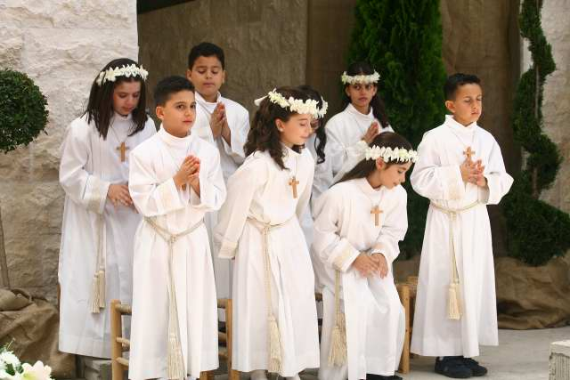
كتابُ التَّحضير للمُناوَلَة الإحتفاليّة في الرَّعيَّة

Slide 5
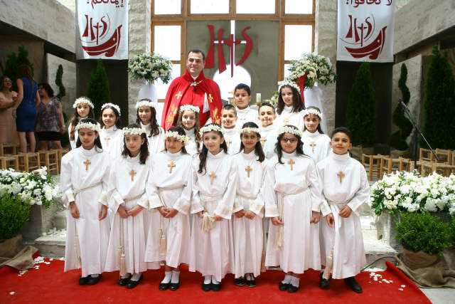
يُرافِقُنا في الرّعايا مع العائلة

Slide 6
رَديفٌ يكمّلُ كتاب "أتناوله فأحيا" ولا يحلّ مكانه.

Slide 7
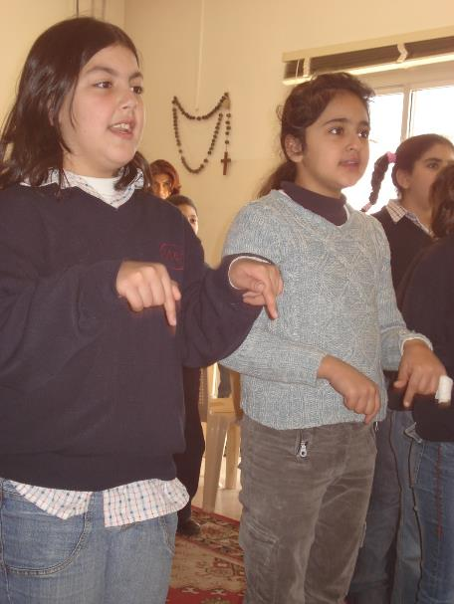
يكمِّل ما أخذَهُ الأولادُ في المدرسة ولا يَكفِي وحده للتّحضُّر للمناولة،

Slide 8
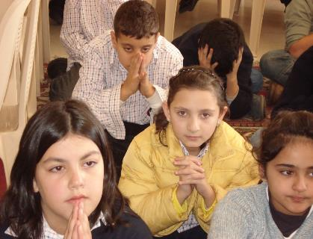
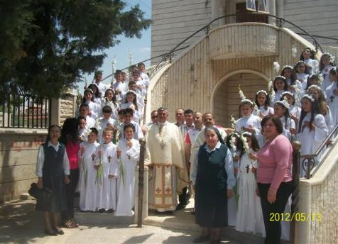
يهدِفُ الى مُلاقاةِ يَسوع، في العائلة أو في جَوِّ الرّعيّة حَيث يلتَقي الأولاد بِمُعلّمين وبرِفاقٍ جُدُد!

Slide 9
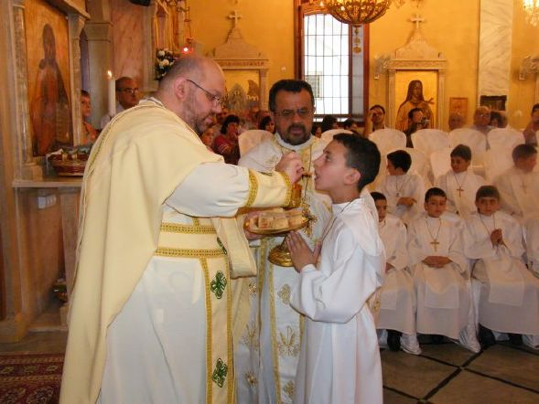
يُهيّىء عمليّا الأولاد للمُشارَكَة في القُدّاس وقُبولِ جَسدِ ودَمِ المسيح والشُّعور بحُبِّه اللّامُتناهي!

Slide 10
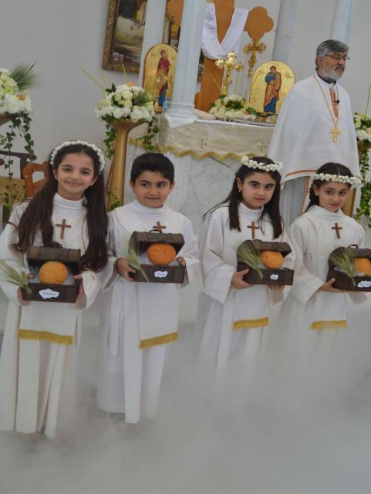
يَعتَمدُ مَنهجيّة فاعِلَة وسَلِسة فيها نَشاطات وإحتفالات تُفرِّحُ الولد وتشدُّه إلى الحُضور....

Slide 11
كتابٌ يجذبُ بتنوّعه وبِحُلَّتةٍ المُتَميَّزة من حيثُ الألوانِ والرّسوم

Slide 13
لمَ هذا الكِتاب؟

Slide 14
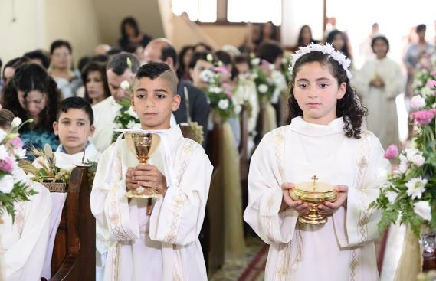
لمُساعَدة كلّ الّذين يَتوَلّونَ تَحضيرَ الأولادِ في الرَّعيّةِ إلى احتفال "المُناولة الأولى" كما تُسَمّيها بَعضُ الكَنائسُ (لأنَّ الأولادَ يتناولونَ للمَرّة الأولى)

Slide 15
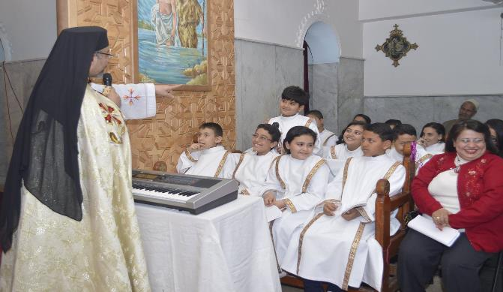
أو "المُناولة الإحتِفاليّة"كما تُسّميها كنائِسُ أخرى (حيثُ الأولاد يُمنَحون ثلاثةَ أسرارٍ معًا:
المعموديّة، التّثبيت والإفخارستيّا).

Slide 16
عَسَى كتاب، ”أنتم الآن أصدقائي“
الذّي نَضَعُه في مُتناوَلِ الرّعايا
كَهنَة وأهلاً وأولادًا
أن يساعِدَ في التّحضير المباشر للمُناوَلة
في الرّعيّة

Slide 17
نتمنّى أن نهتَمَّ جَميعاً
بتَهيِئة الأولاد جَيِّدًا لقبول الأسرار
والمُشاركةِ الفعليّة بالقُدّاسِ
قبل الهدايا وإقامَة الإحتِفالات، فالعملُ مشترك بين البَيتِ والمَدرسةِ والرّعيّة

Slide 18
هلا سعينا بمساعدةِ هذا الكتاب لأن يتقَّبل الأولاد جَسد يَسوع المَسيح ودَمه باستحقاق

Slide 19
وليشعروا بِحبِّه اللاّمُتناهي الّذي يَجذبُهم إلَيهِ في كلّ لَحظة
ويَنتظرُهم دائِمًا ليبقوا له أصدقاء...

Slide 20
هلّا سمِعْنا جميعاً يَسوع يَقولُ لنا:
”دَعُوا الأطفالَ يأتونَ إليّ»
”أنتُم الآن أصدِقائي“
«أنا مَعكم طوَل الأيَّام»
”ليَكُنْ فَرَحي فِيكم“
«لِتكونَ لَكم الحَياةُ وافِرة»

